Slide 1
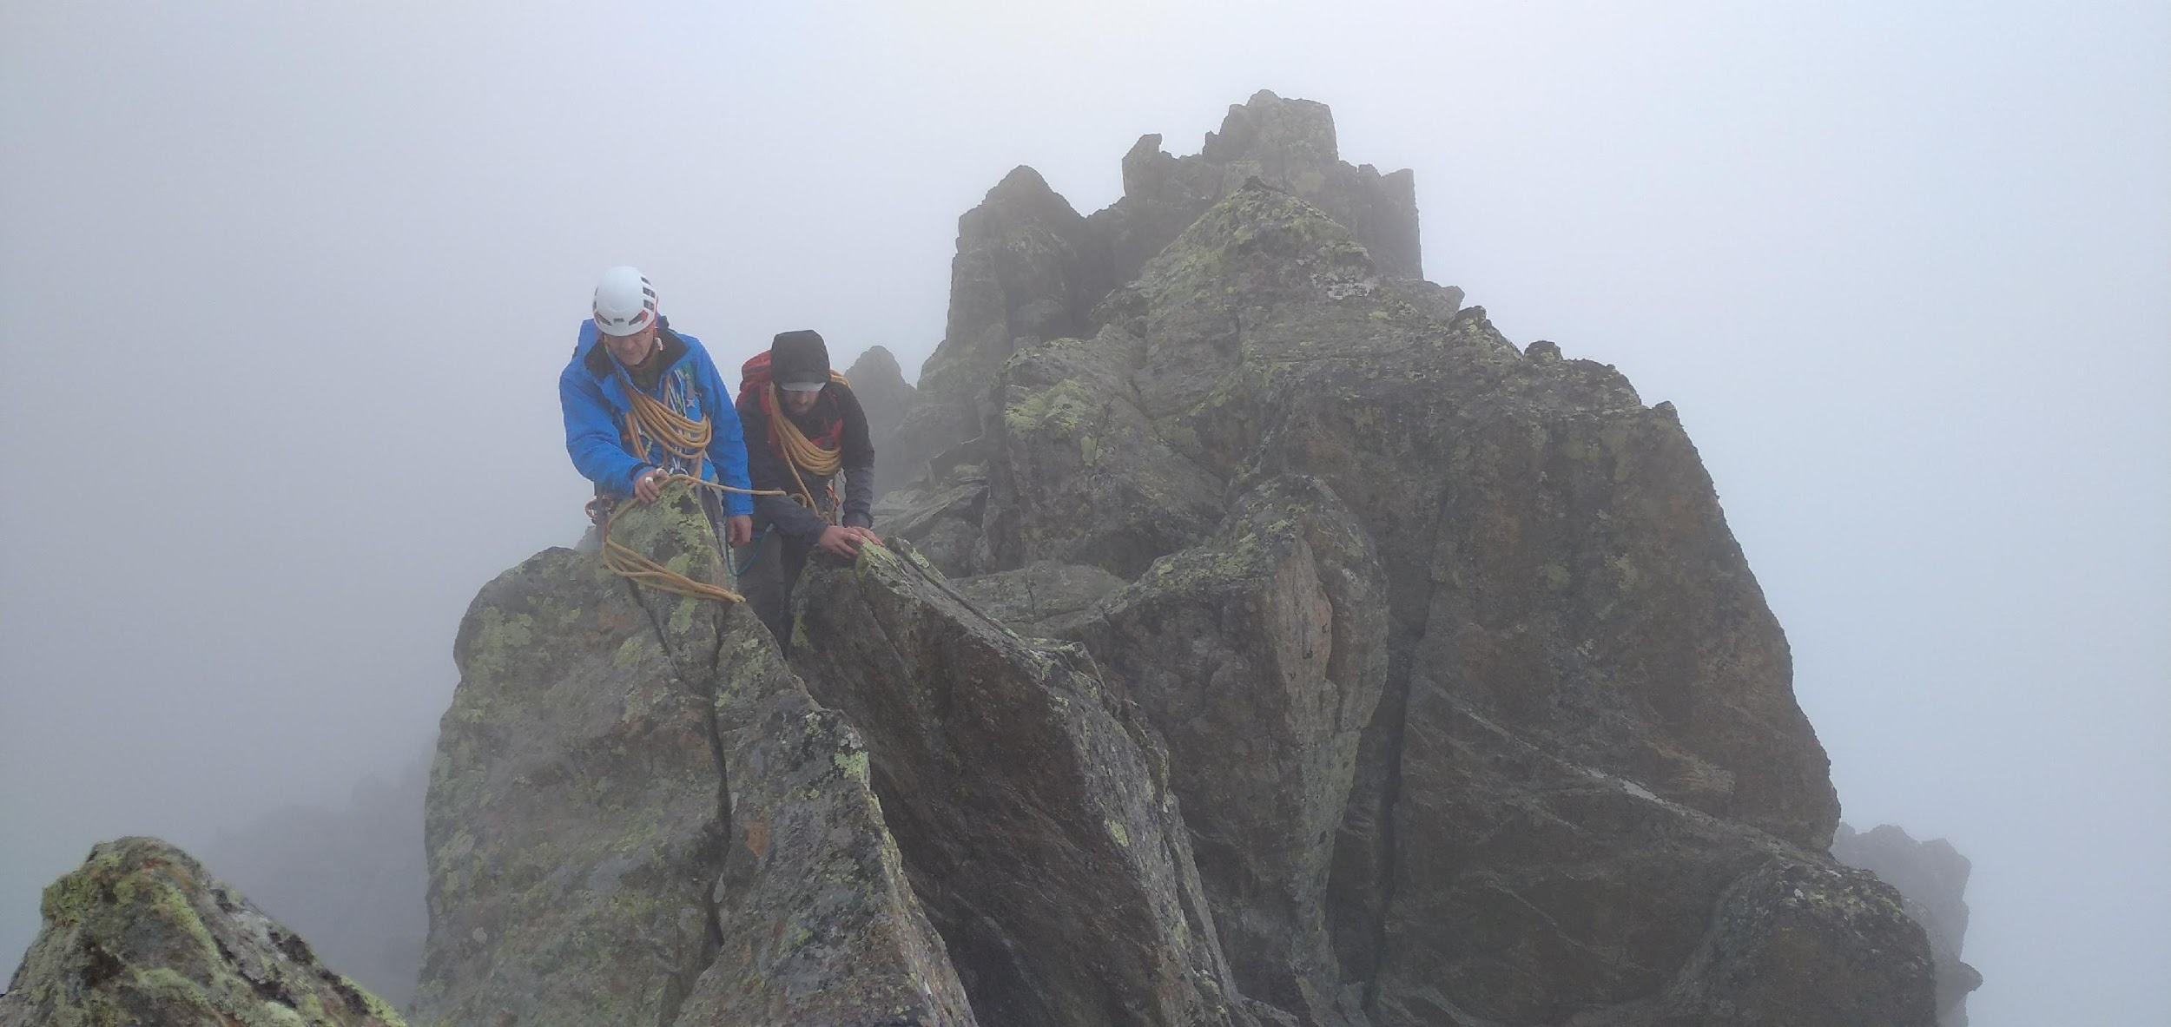
Risques et sécurité en montagne
COMMENT APPREHENDER LE RISQUE LORS D’UNE SORTIE EN MONTAGNE ?
PROJET INITIAL:
3 GROUPES de niveau de 6 personnes
« La vision du risque et les besoins diffèrent en fonction du niveau »
- Utiliser les outils retour d’expérience

Slide 2
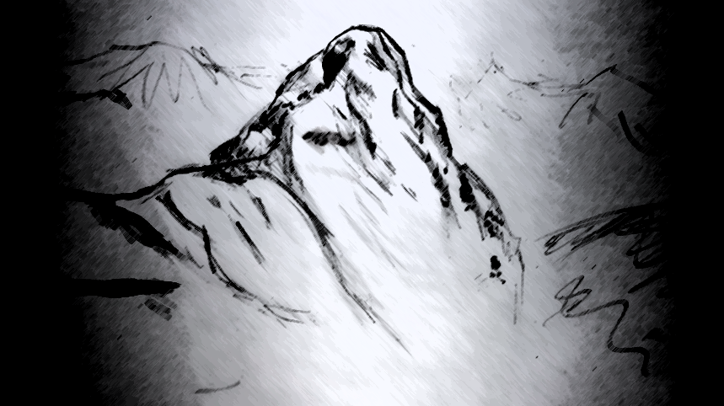

Réflexion autour d’une pratique:
la course d’arête
PREREQUIS:
-Participer au moins à une des deux réunions retours d’expérience
-Valider un dénivelé de 700m sur une collective CAF (ski ou pédestre)
-Etre présent sur deux sessions manip en salle
S’engager sur une restitution du projet
Participation 25 euros

Slide 3
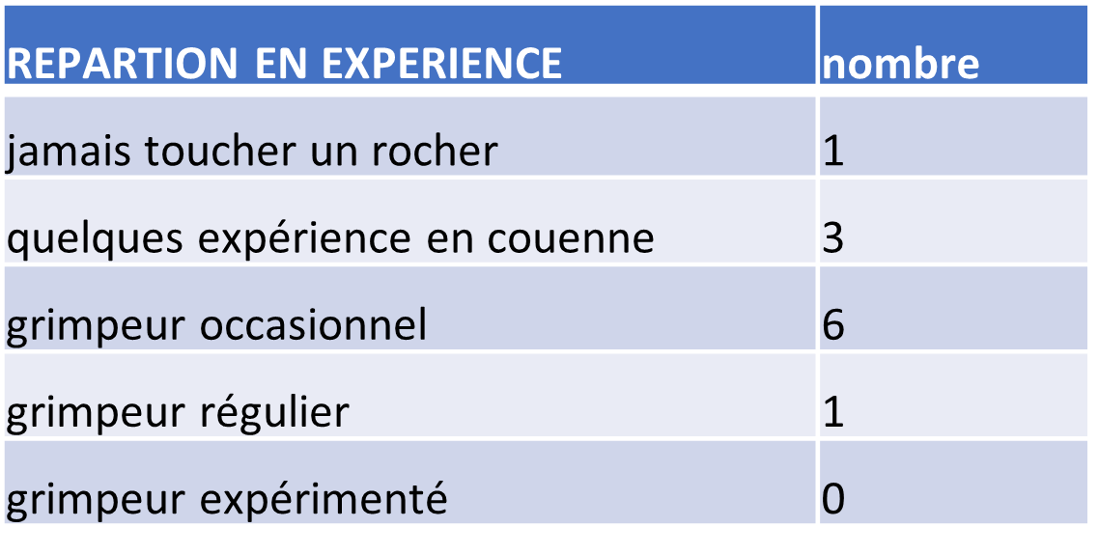

11 motivés pour rejoindre le projet
Répartition en genre:
-6 femmes
-5 hommes
ANAÏS
ALEXANDRA
CORALIE
VIOLAINE
TINA
TYPE DE FORMATION du GROUPE:
0 formation
Cycle alpinisme CAF Faverges 2019-2020
Cycle alpinisme FFCAM
Grande voie CAF Faverges
Cycle alpi : Décapentes
Initiateur SAE
BAPTISTE
EDMOND
DIDIER
ROBIN
CLAIRE
YANNICK

Slide 4

11 motivés pour rejoindre le projet
ANAÏS
ASSEZ REPRESENTATIF DES ADHERENTS CAF au sens large
ALEXANDRA
CORALIE
VIOLAINE
TINA
BAPTISTE
EDMOND
DIDIER
ROBIN
CLAIRE
YANNICK
Faire des différences et des compétences
de chacun une FORCE

Slide 5
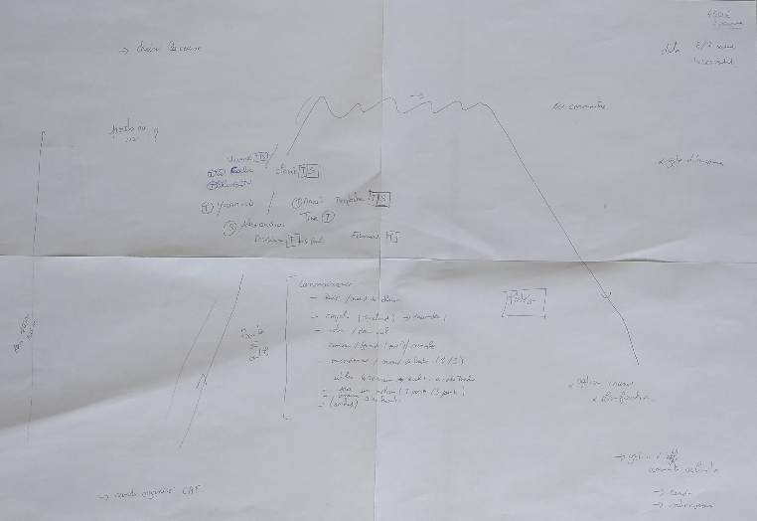

Retour d’expérience club
Construction du projet : ensemble
PREPARATION AUx COURSES D’ARETEs
Outils CSV
Notre gribouillis (cher à Paulo GROBEL)

Slide 6

1) Réunir le groupe
Choix des courses
Premier choix : pas de groupe de niveau mais 2 groupes similaires
Alexandra
Anaïs
Baptiste
Claire
Coralie
Didier
Edmond
Robin
Tina
Violaine
Yannick
Second
Tête
T/S (si facile)
T/S (si facile)
T/S
T/S (si facile)
T
T/S
T
T/S
T
3) Définir le niveau et les attentes de chacun
Evolution
cordée
en
v
Geste d’urgence
700m
Descente
4) Définir les besoins pour atteindre l’objectif
2) Matérialiser le projet par un dessin
Marche d’approche
Avoir un minimum de connaissance technique
5) Points clé de vigilance générique:
Apprendre à se connaitre
-Météo
-Estimation du timing
Boite à outils:
Nœud de huit /nœud de chaise/cabestan/demi-cab
Poser un relais / assurer d’en haut
Rappel (machard) / Poser des friends /coinceurs
Encordement /nœud de buste (2/3)
Utiliser le terrain , évolution en corde tendue
Rechap
-Poids du sac
-Gestion de la course
-Gestion de l’effort
-Connaitre ses limites

Slide 7
PREPARATION AUx COURSES D’ARETEs
Les grandes lignes sont tracées:
Apprendre à se connaitre
Avoir un minimum de connaissance technique
Geste d’urgence
-sortie rando
-sortie couenne
-sortie via ferrata
Formation secourisme en randonnée et en montagne
Les indispensables dans le sac à dos
Cycle manip 5 séances :
3 en salle et 2 en exter
Course en autonomie
2 weekends avec guide
Course en autonomie

Slide 8
Au Tour d’EDMOND

Slide 9
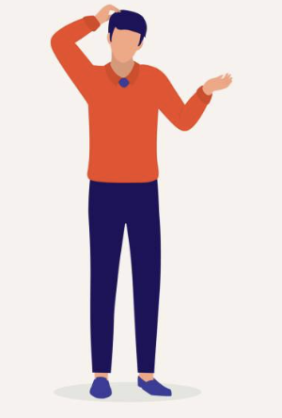
RETOUR D’EXPERIENCE
RETEX
LE BUT:
- PERSEPTION DU RISQUE POUR LES CAFISTES (TYPES DE PRATIQUES)
- CAPITALISATION DES RETEX, l’EXPLOITATION
- LES GRANDES GENERALITES (volonté de restitution)

Slide 10
Définition
Un danger non vu, n’est pas un danger inexistant
SECURITE : Situation tranquille qui résulte de l’absence de danger
DANGER : Qui constitue une menace pour quelqu’un
RISQUE : L’exposition au danger (probabilité qu’il advienne lié à la gravité)
RISQUE: probabilité d’occurence des menaces x conséquences
/ gain
Exemple d’un retex:
Sur le chemin un névé à traverser (raide mais bonne neige) en dessous un lac pour atteindre un refuge pour la nuit. Contournement possible par un autre chemin +3h de rando
.
.
.
La notion de danger est subjective ?
Du coup, est ce qu’un casque diminue le danger?
RISQUE:
LA CHUTE

Slide 11
REUNION RETEX
1er REUNION : un échange, chaque personne raconte une expérience avec leur analyse
MATIERE PREMIERE
2eme REUNION : une réflexion, Analyse des dangers /risques sur
un récit d’une autre personne
CAPITALISATION
On retrouve les critères connus, déjà définis
TRANSFORMER
L’EXPERIENCE
EN EXPERTISE
Pour le formuler, on besoin d’un outil
MATRICE 3X3
PARTAGE DU RETEX DU GROUPE (rsm)

Slide 12
Outils: matrice 3x3 de Munter
Anticipation des risques
Facilité les décisions
critères
 | Facteur humain | Condition | Terrain (Milieu)
Préparation course | Technique Physique Psychique Expérience Attente | Condition météo Horaire | Carte /topos Equipement sur place Equipement pris Terrain
Début | idem | Évolution? | Equipement sur place
Pendant | idem | Evolution? | idem
moments

Slide 13
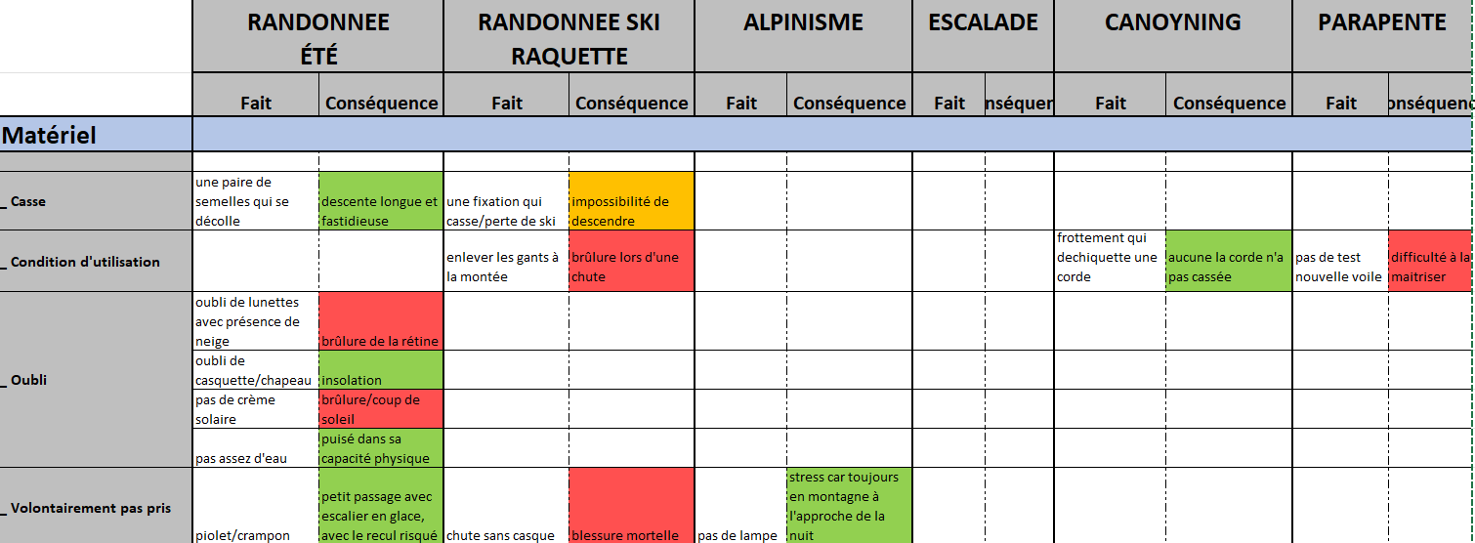
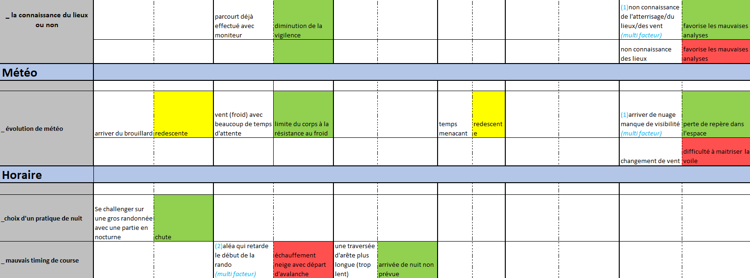
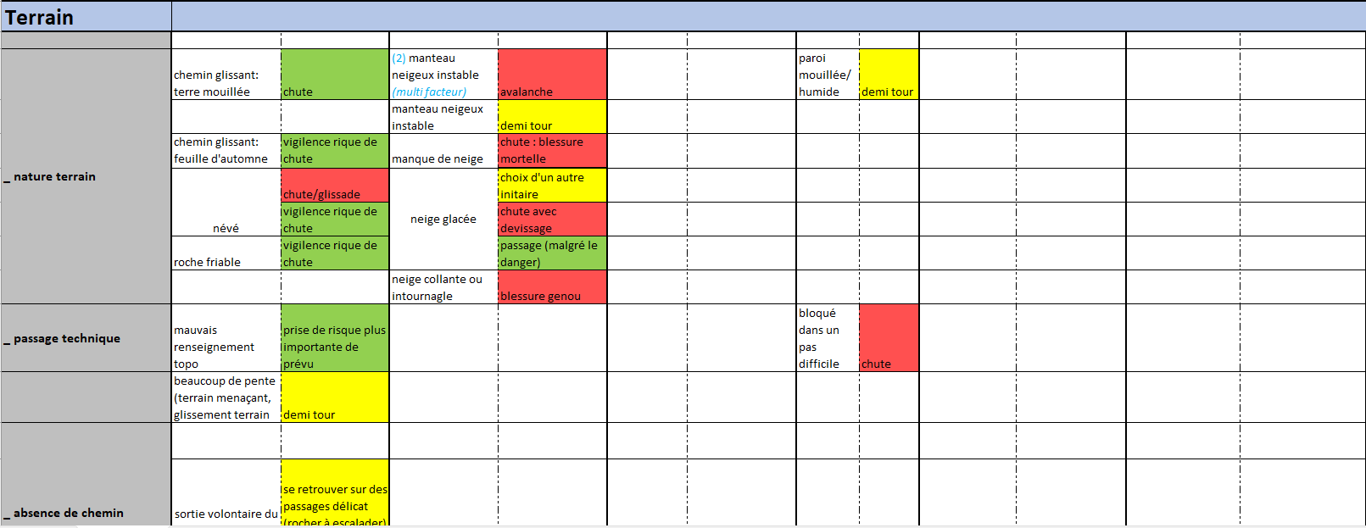
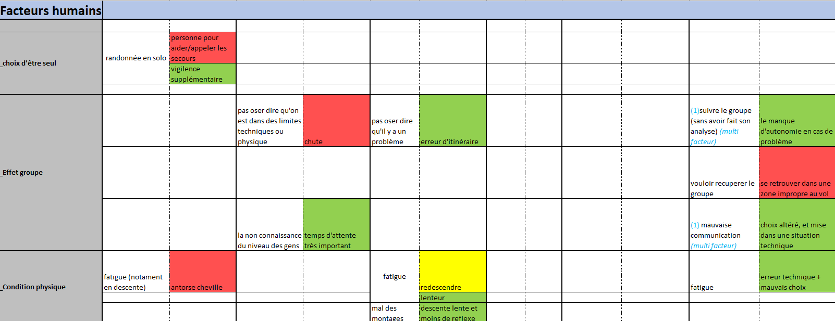
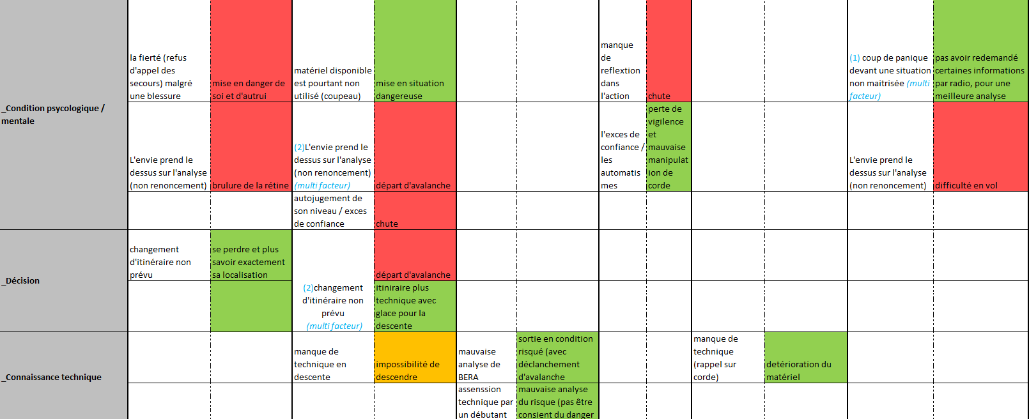
Compil de la matrice /critère
Introduction des conséquences du risque
INCIDENT: Evènement souvent fâcheux, qui survient au cours d'une action et peut la perturber
RENONCEMENT
APPEL DES SECOURS
ACCIDENT: une blessure de anodine à grave

Slide 14
Analyse des RETEX par critères
Milieu
CONDITION D’UTILISATION
11
CASSE
MATERIEL
INCIDENT
ACCIDENT
APPEL DES SECOURS
OUBLI
RENONCEMENT
Volontairement pas pris

Slide 15

Analyse des RETEX par critères
Milieu
NATURE DU TERRAIN
PASSAGE TECHNIQUE
TERRAIN
INCIDENT
ACCIDENT
APPEL DES SECOURS
ABSENCE DE CHEMIN
RENONCEMENT
LA CONNAISSANCE DU LIEU OU NON
La connaissance d’un milieu ne diminue pas le risque!!!!!

Slide 16
Analyse des RETEX par critères
Condition
EVOLUTION METEO
PRATIQUE NOCTURNE
CONDITION
INCIDENT
ACCIDENT
APPEL DES SECOURS
MAUVAIS TIMING DE COURSE
RENONCEMENT
La limite d’un classement:
Le manteau neigeux peut-être dans condition, plus que dans terrain….

Slide 17
Analyse des RETEX par critères
Facteur humain
CHOIX D’ETRE SEUL
CONNAISSANCE TECHNIQUE
28
EFFET GROUPE
FACTEUR HUMAIN
INCIDENT
ACCIDENT
APPEL DES SECOURS
CONDITION PSYCOLOGIQUE/MENTALE
DECISION
RENONCEMENT

Slide 18
CONCLUSION
Importance du facteur humain
Tout ce qu’on n’est pas arrivé à mettre en évidence dans le tableau:
- multiplication des facteurs qui pris séparément sont anodins
- la notion de typologie des risques en fonction du niveau
- ect

Slide 19
Au Tour d’Anaïs

Slide 20
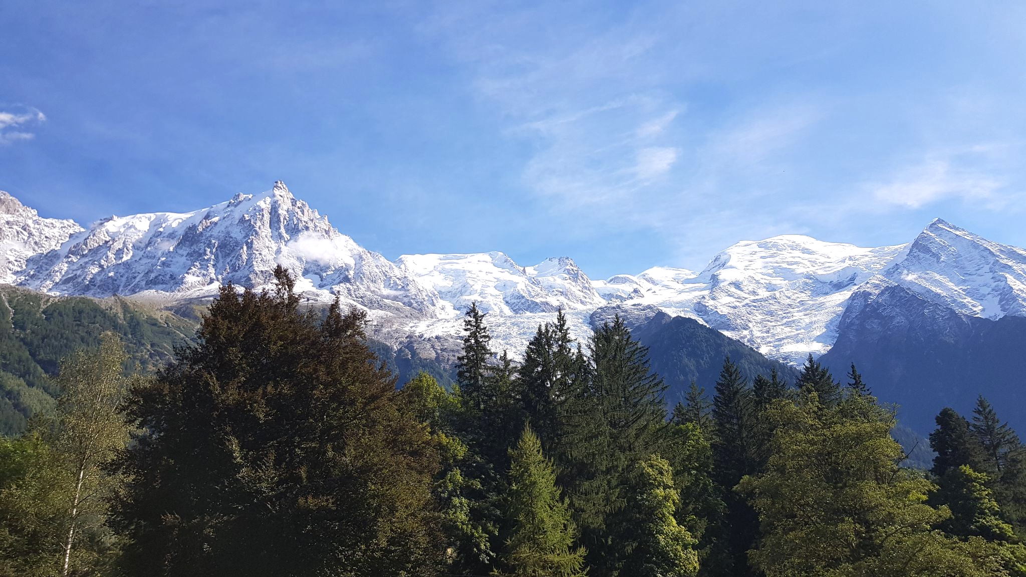
Sorties de préparation en groupe
Sorties escalade, via ferrata, randonnée, arête rocheuse

Slide 21
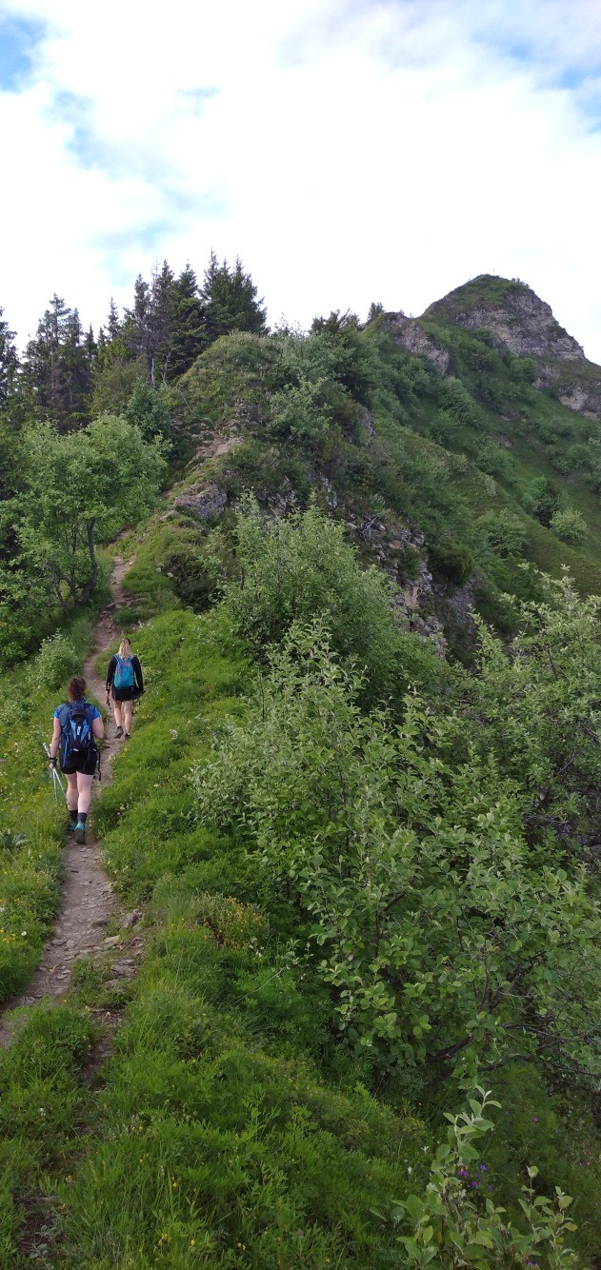
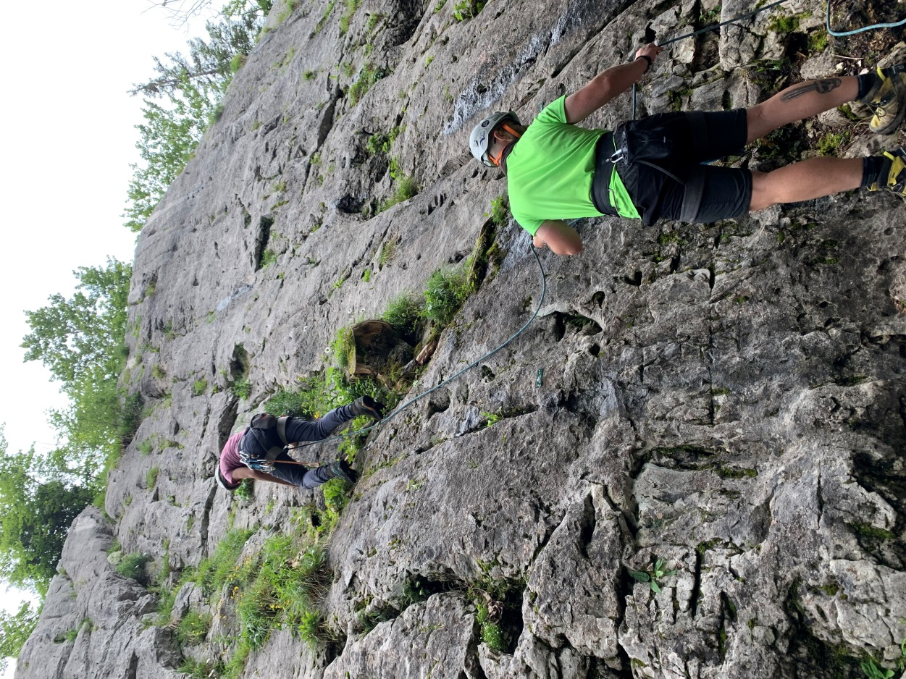
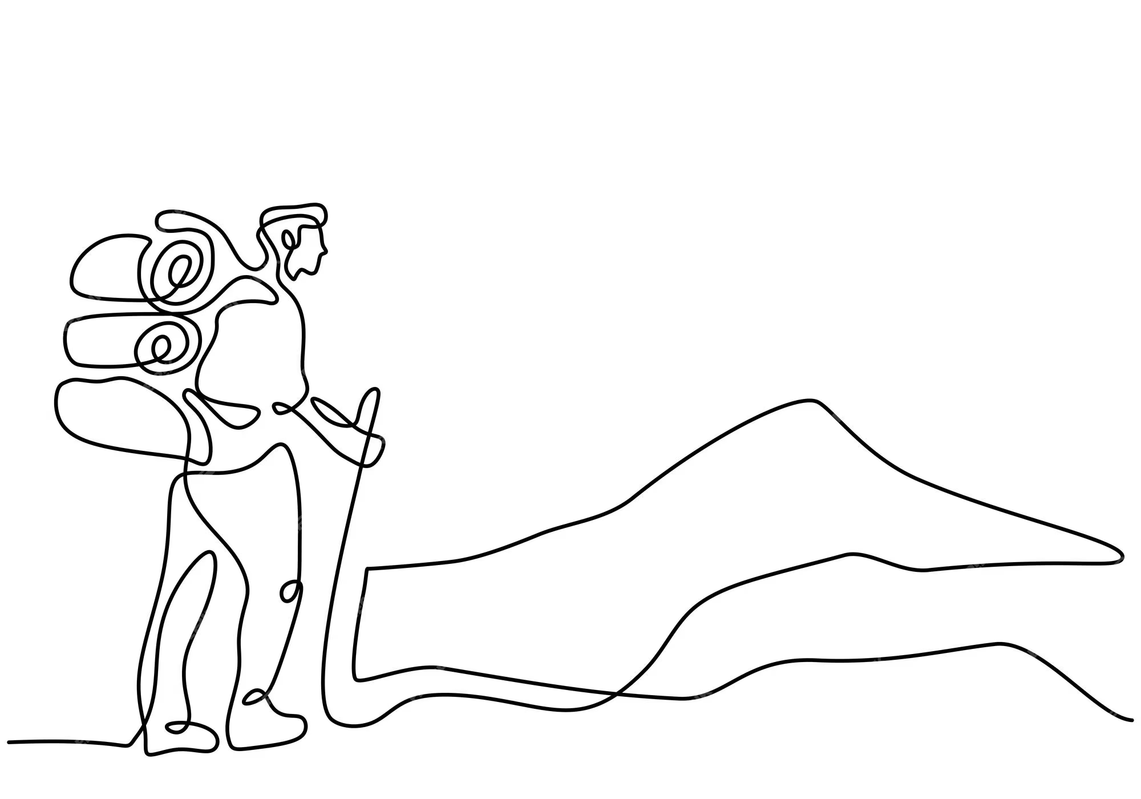
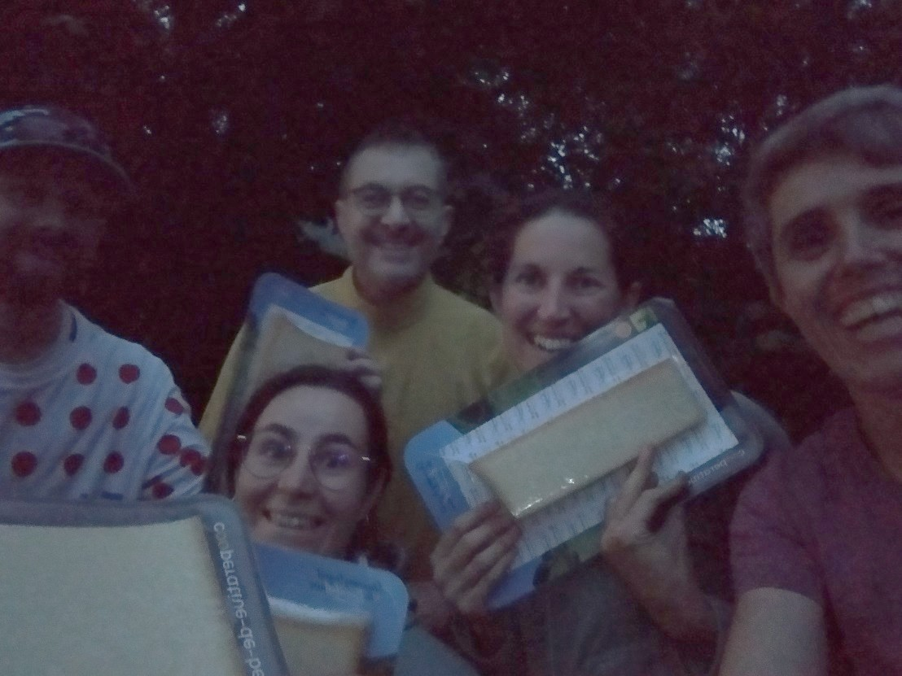
But des sorties
Rencontre & partage
Confiance
Sécurité
Connaissance milieu montagne/grimpe
Condition physique

Slide 22
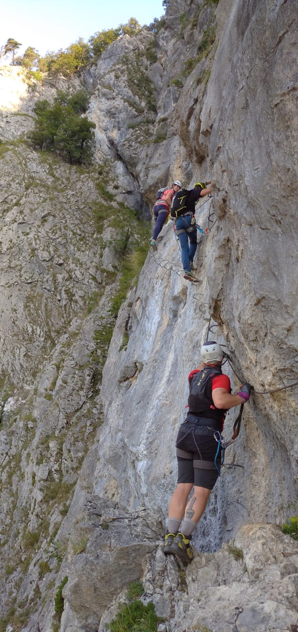
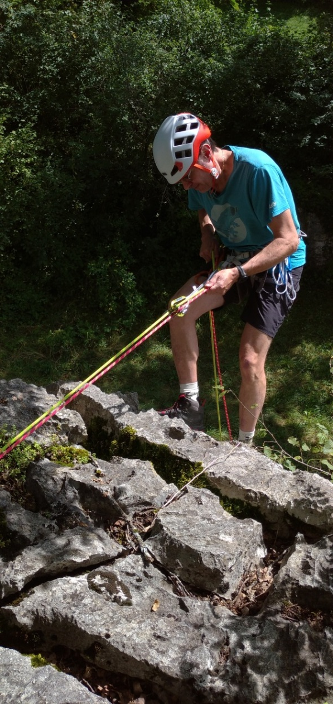
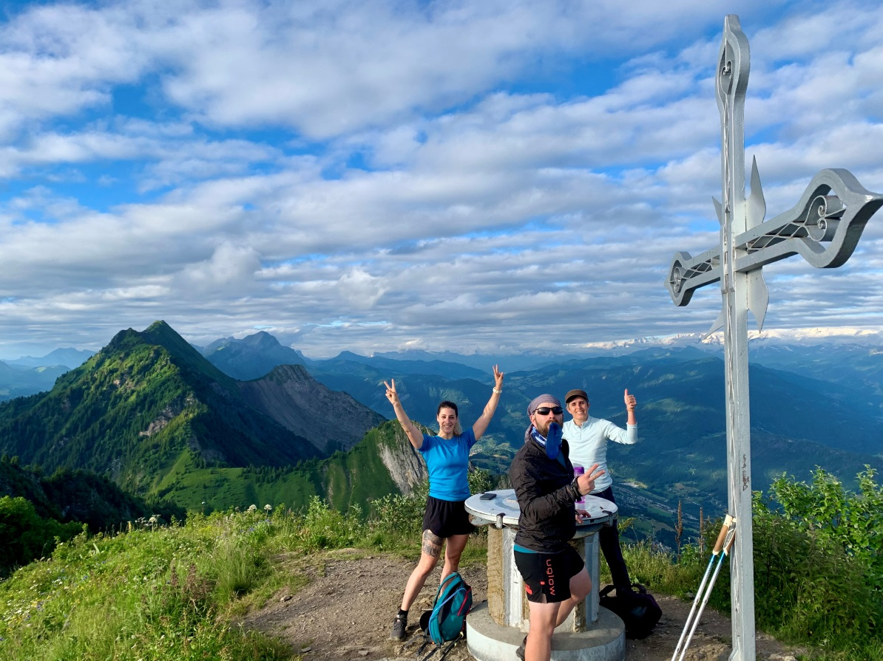
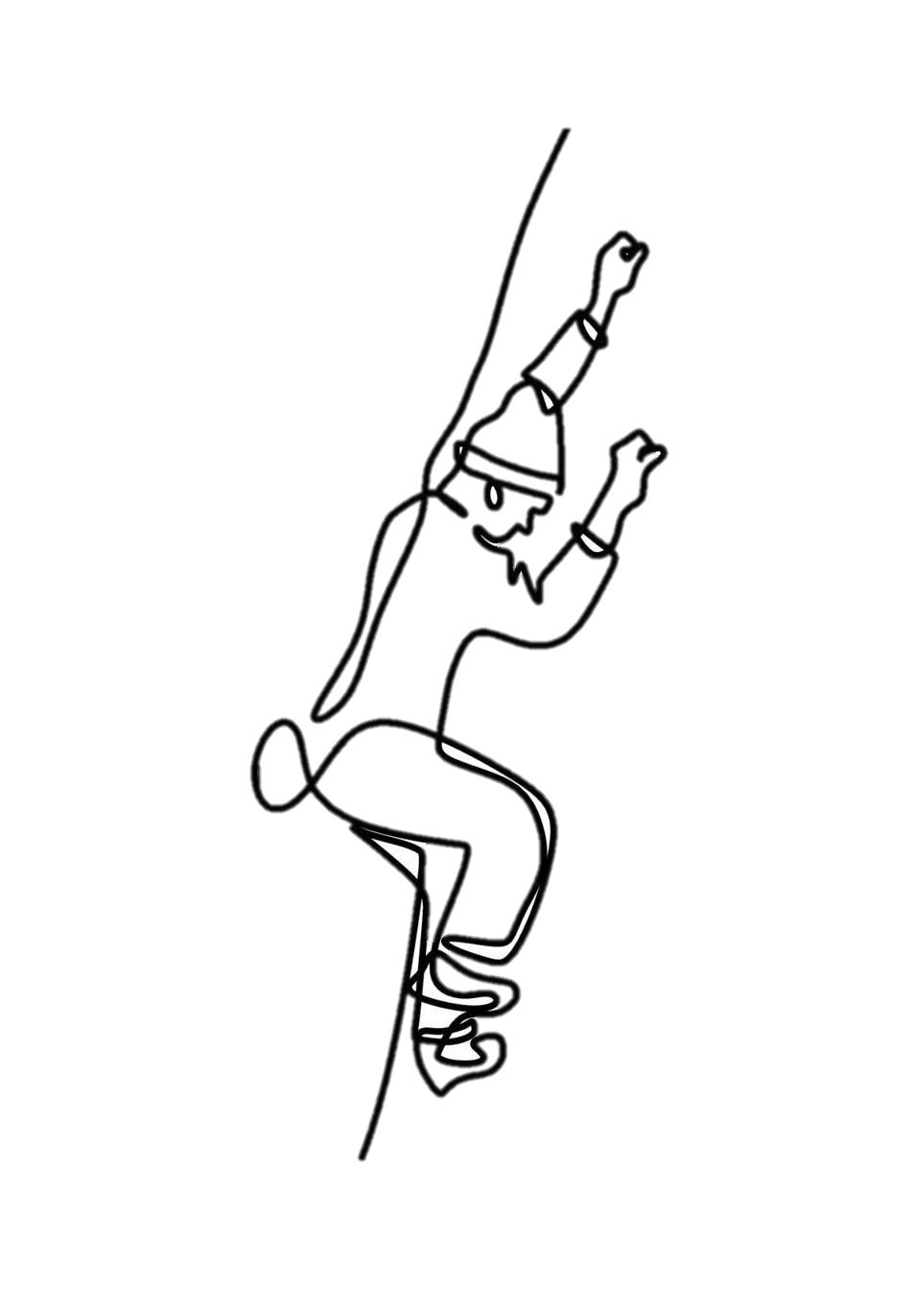
- Grimpe en tête
- Assurage du second
- Apprentissage nœuds & autres techniques
- Sorties cohésion
- Course d’arête en autonomie
Actions mises en place

Slide 23
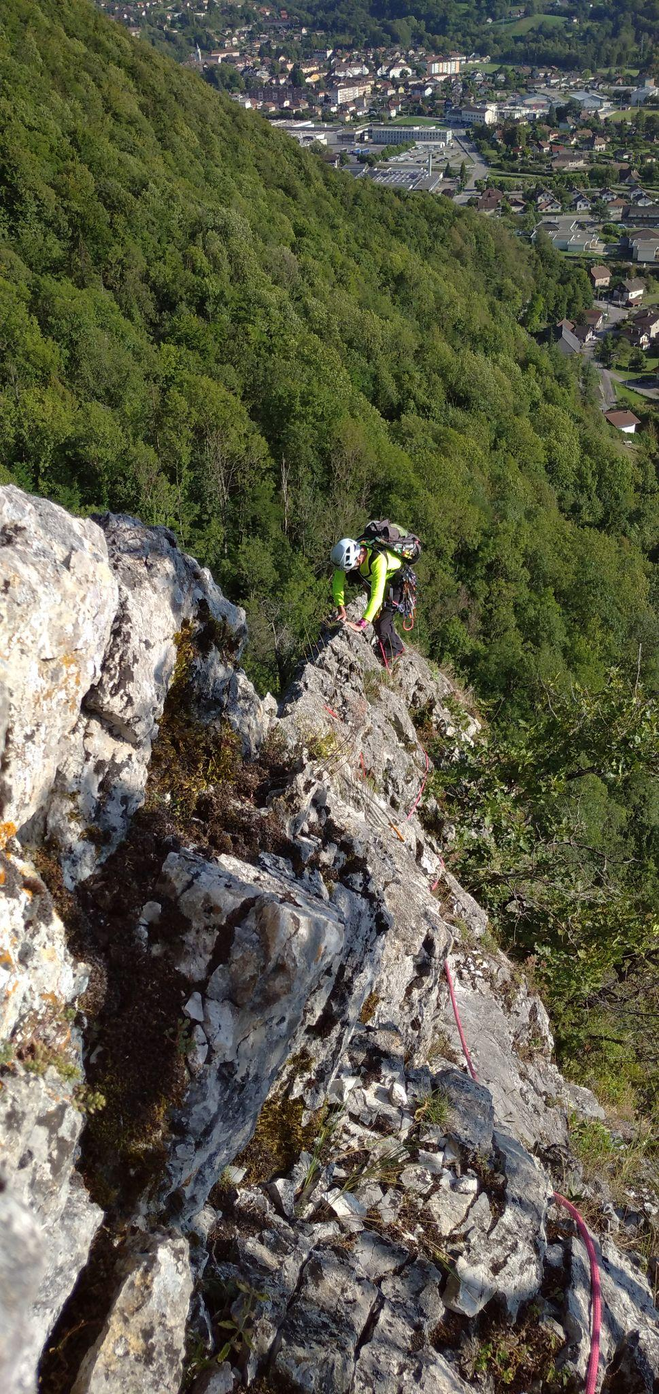
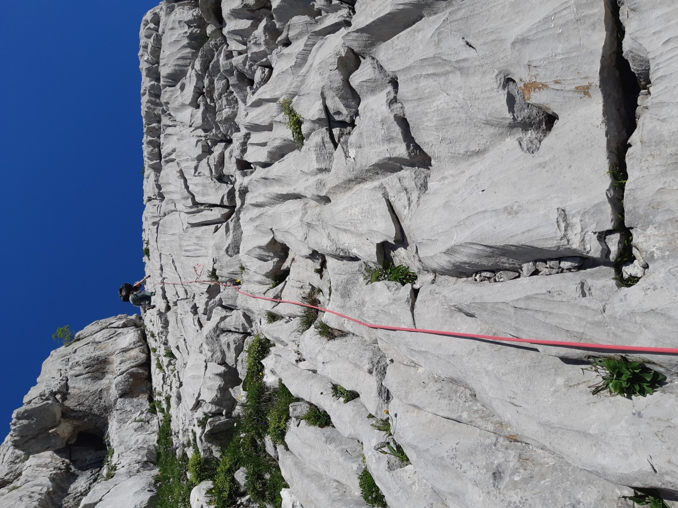
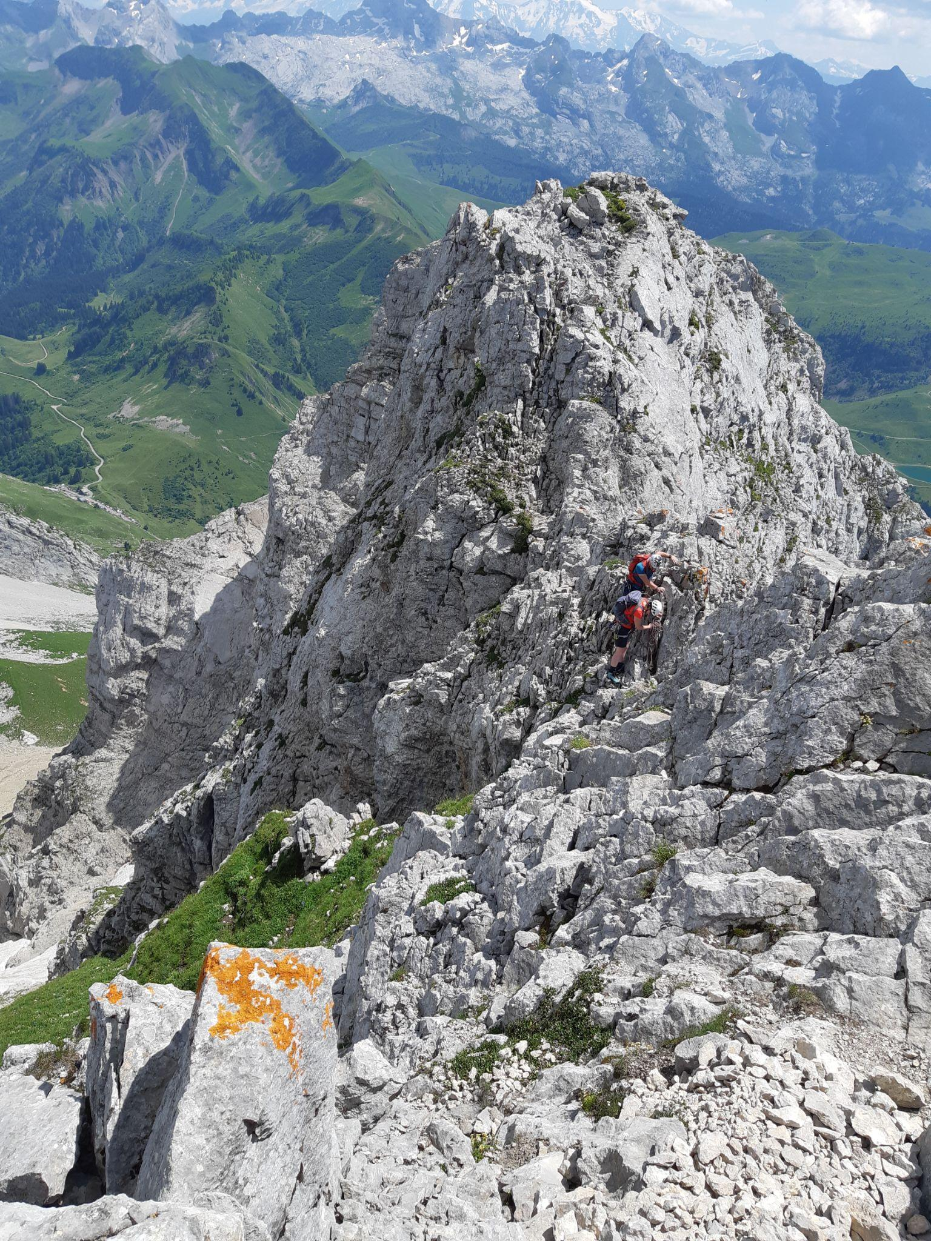
Sorties arête rocheuse (Balmette, Bouquetins)

Slide 24


















Participants:
Anais/Baptiste/Didier/Alexandra/Claire/Yannick
Choix du parcours:
Plan A: montée par la via + Arête des bouquetins + descente col du rasoir
Plan B: montée directe en rando + Arête des bouquetins
Plan C: Plan B + poursuite à la pointe blanche
Mise en application technique:
- Utiliser: anneau de buste/anneau de main/demi-cab
- Gestion d’une corde tendue
- Et/ou faire comme on peut
1er préparation matos:
Technique: Général:
3 cordes - eau 2L
Baudrier - casquette
Sangles - crème solaire
Cordelette - couteau
Descendeur
6 dégaines
Longes
Longes de via
5 mousquetons
chausson
2) Traversée encordée, info: balisage, spits dans certains passages, type de rocher: calcaire/peu d’info
Point de vigilance:
- Si on s’engage, il faut sortir/pas de demi tour
- Arriver à se sécuriser/s’entendre
- Ne pas poser trop de matériel pour pas perdre trop de temps
- Faire une bonne lecture
Appréhension: 1per avec crainte du vide/gestion corde
1per: pas trouver le départ/1per: vent sur l’arête
Pointe blanche
Arête des bouquetins
?
Col du rasoir
1) Montée, type rando
Point de vigilance: arriver frais
Appréhension: 1per limite physiquement
300m/h
Tps estimé 1h30-2h
3) Descente délicate
Point de vigilance: la chute/fatigue
Appréhension: 2per limite en descente (faudra prendre le temps)
Départ 8h
Récap:
Météo: ok
Matériel: ok
Orga: 3 cordées de 2
Motiv du groupe: ok
Camp de base
Ne pas oublier: SE FAIRE PLAISIR

Slide 25
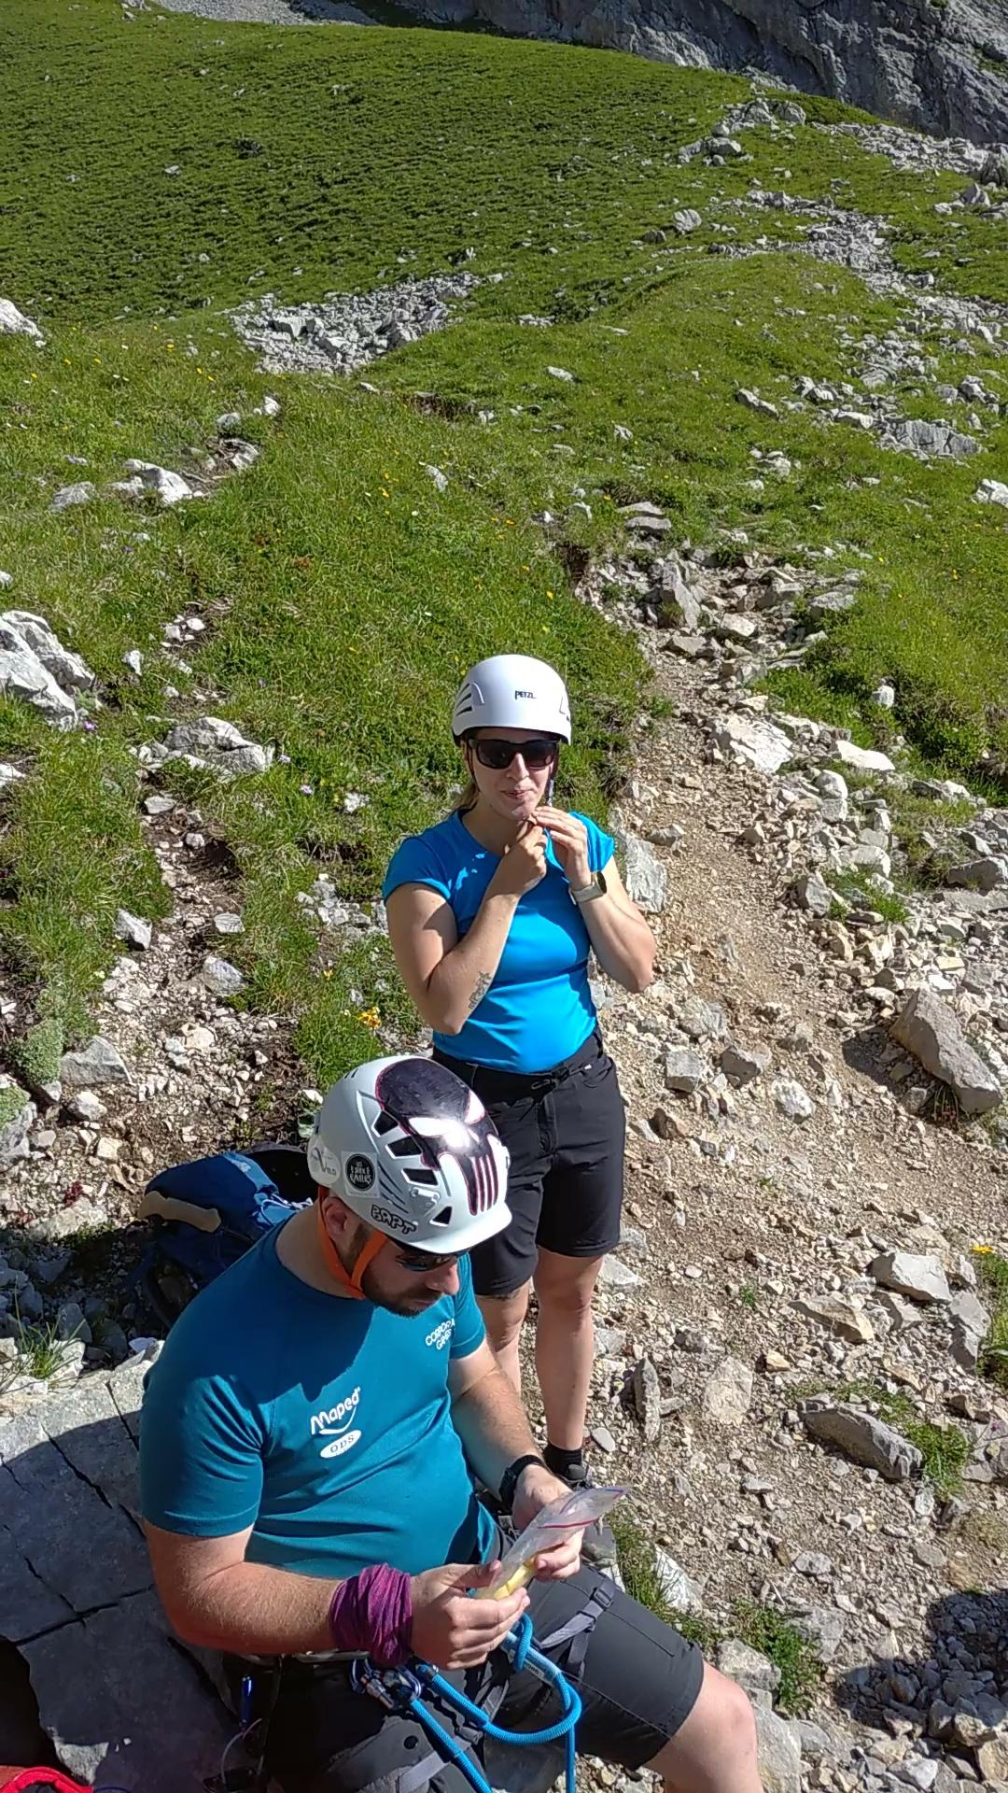
Debrief post marche d’approche
Si on s’engage --> il faut sortir
Mise en application technique
Faire comme on peut !
Motivation de chacun
C’est Parti !!

Slide 26


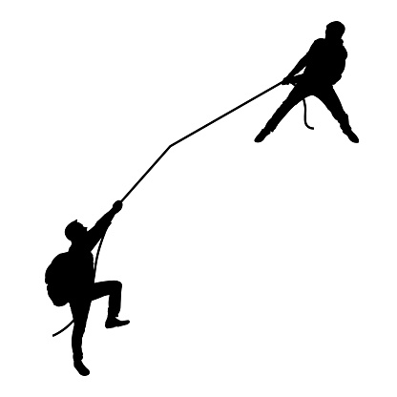
Retour d’expérience
Fierté !
Mise en application technique
Points de vigilance :
Prise de décision plan B
Longueur de la course
Facteur météorologique
Risque cailloux
Matériel
Evolution corde tendue

Slide 27
Au Tour de Tina

Slide 28
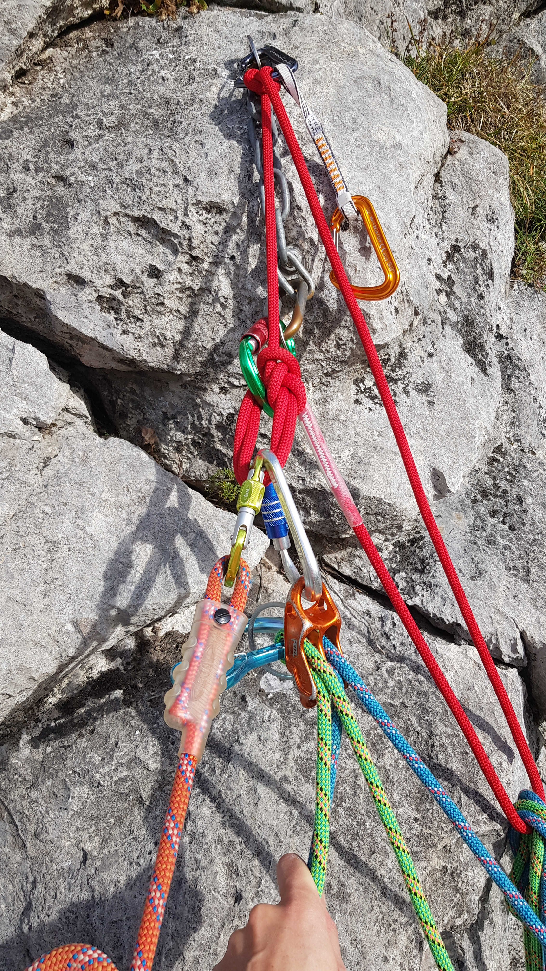
Assurage du haut, du second :
* Installer le relais (ici avec une dynaloop, le noeud de bouline sert de primaire)
* Se vacher dans le primaire
* Installer son assureur (en mode auto-bloquant) dans le primaire
* Ravaler les cordes et installer les cordes dans l'assureur
* Tester son système : ça doit bloquer !
* Ravaler et le second peut grimper :)
Lors de la sortie au Brévent, le guide nous a appris :
A se vacher avec la corde avec un noeud de cabestan.
Cette méthode permet d'ajuster sa longueur de vache facilement
et d'alléger le matériel

Slide 29
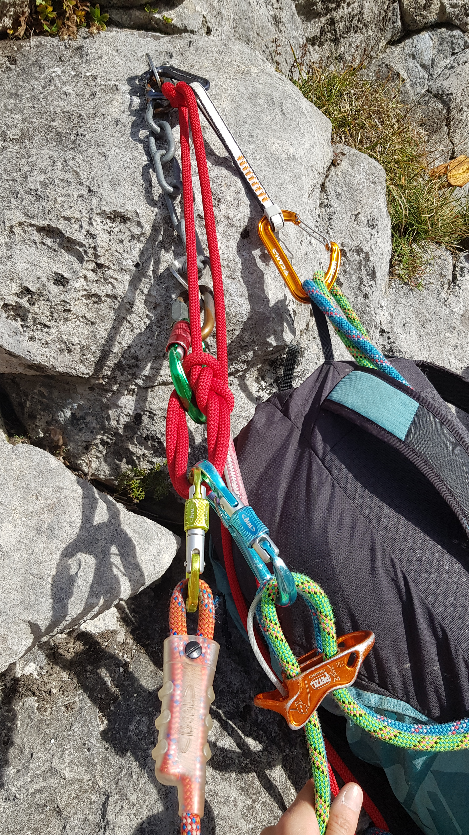
Assurage du premier de cordée, au relais ici dans le primaire
(ou avec la méthode classique au pontet) :
* Installer les cordes dans l'assureur et le mousquetonner dans le primaire
* Installer un point de renvoi au dessus dans une dégaine
* Assurer le premier de cordée
Lors de la sortie au Brévent, le guide nous a appris :
A assurer le premier de cordée au demi-cabestan.
Cette méthode est rapide à installer, permet d'alléger le matériel,
de donner du mou ou ravaler plus rapidement qu'avec le reverso.

Slide 30
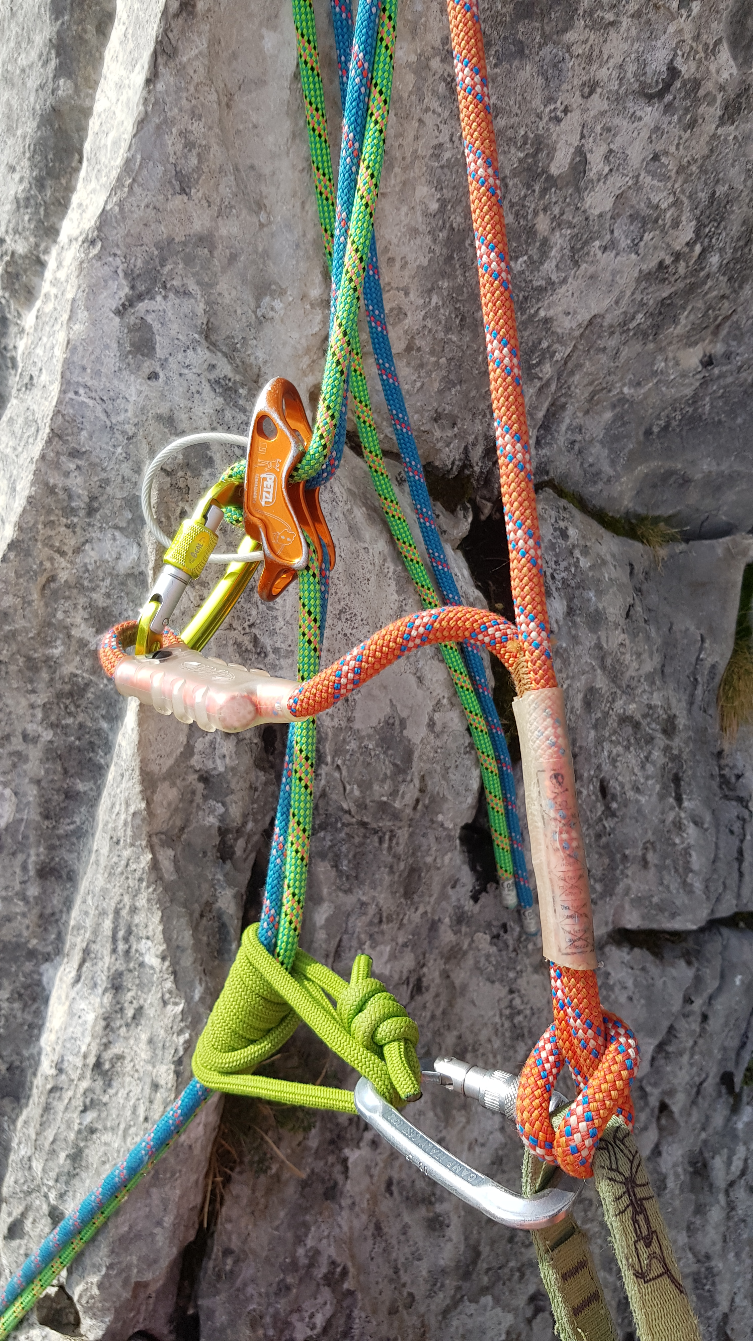
Installer un rappel :
* Installer son descendeur au dessus avec sa longe
* Installer son machard en dessous du descendeur,
mousquetonner à son pontet
* Tester son système avant de descendre
Lors de la sortie au Brévent, le guide nous a appris :
A assurer à la descente par un demi-cabestan

Slide 31
Au Tour d’Alexandra

Slide 32
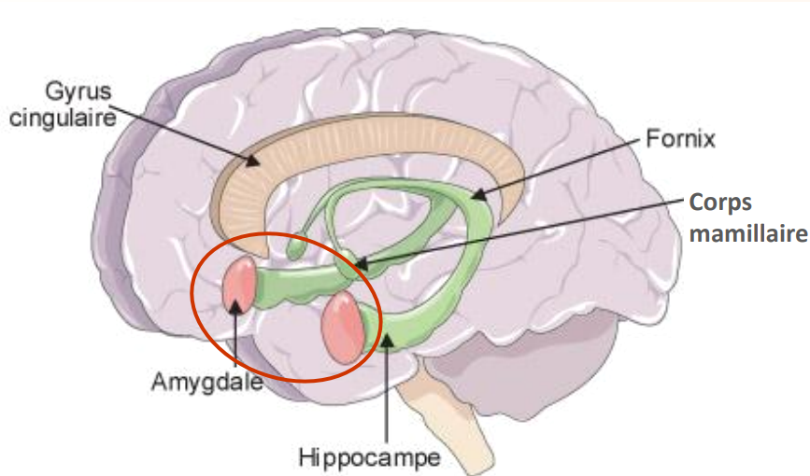
Le Système Limbique
Système Limbique = Siège des émotions, représentant le dialogue entre le cerveau et le corps.

Slide 33
Le Système Limbique
Système Limbique = Siège des émotions, représentant le dialogue entre le cerveau et le corps.
Amygdale = encode les évènements émotionnels

Slide 34



















Le Système Limbique
Système Limbique = Siège des émotions, représentant le dialogue entre le cerveau et le corps.
Cortex pré-frontal
Cortex frontal
Amygdale = encode les évènements émotionnels
Cortex pré-frontal = traite
et stocke l’information

Slide 35
Le Système Limbique
Système Limbique = Siège des émotions, représentant le dialogue entre le cerveau et le corps.
Cortex pré-frontal
Cortex frontal
Amygdale = encode les évènements émotionnels
Cortex pré-frontal = traite
et stocke l’information
Hippocampe = consolide l’information à long terme

Slide 36



















Le Système Limbique
Système Limbique = Siège des émotions, représentant le dialogue entre le cerveau et le corps.
Cortex pré-frontal
Cortex frontal
Amygdale = encode les évènements émotionnels
Hippocampe = consolide l’information à long terme
Hypothalamus
Cortex pré-frontal = traite
et stocke l’information
Hypothalamus = contrôle des réactions émotionnelles et
production d’hormones

Slide 37
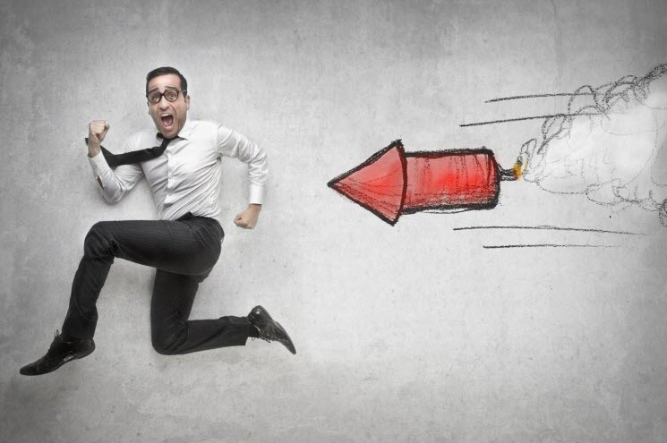
Face à un agent stresseur :
Réaction rapide de
l’organisme = réaction
d’alarme
Recherche de retour
rapide à un
fonctionnement normal
(homéostasie)

Slide 38

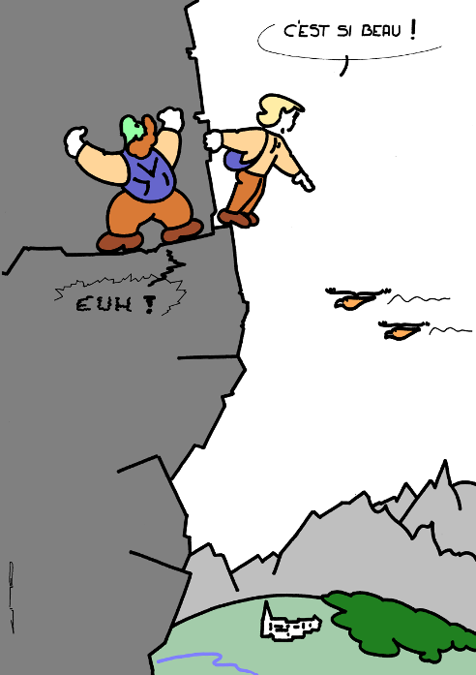





Fonctionnement du système limbique dans une situation de peur légère à modérée
Hypothalamus
Amygdale
Libération des hormones du stress : Cortisol
Hippocampe
Cortex pré frontal

Slide 39
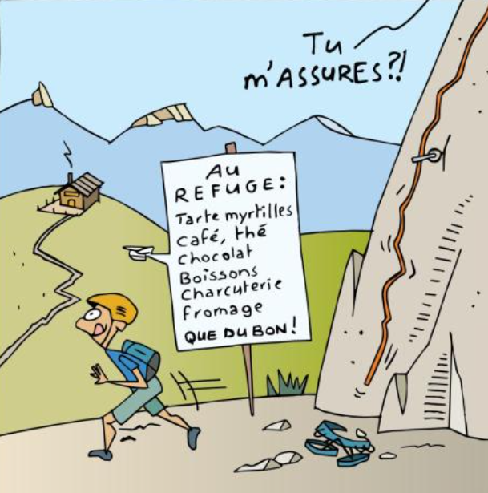
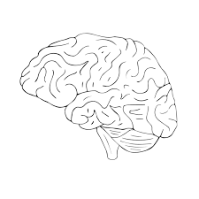
Fonctionnement du système limbique dans une situation de peur élevée (potentiellement traumatique)
Hypotha-lamus
Amygdale
Trauma
Libération des hormones du stress : Cortisol
Hippocampe
Cortex pré frontal

Slide 40
Nous ne sommes pas tous égaux dans nos manières de réagir émotionnellement face au stress.
Il est difficile de prévoir nos réactions face au danger.
Il existe divers outils à utiliser selon la sensibilité, le goût de chacun et la connaissance qu’on a de soi :
- respiration
- visualisation
- pensées positives, rassurantes et bienveillantes
- expression des émotions, besoins et limites
- trouver soutien
- …

Slide 41
Au Tour de Didier & Baptiste

Slide 42
Qu’est-ce que l’on ferait différemment ?
Préparation avant la course

Slide 43
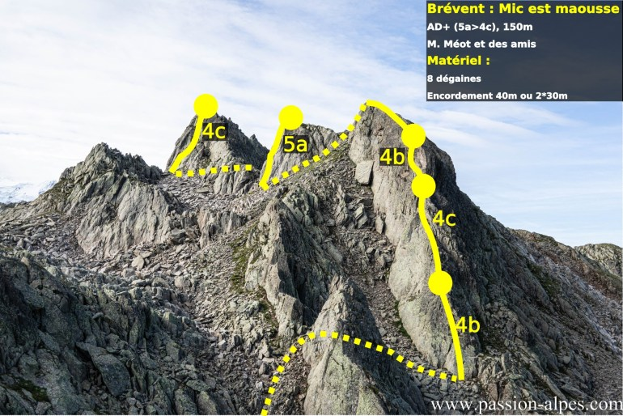
Identifier la course avec les partenaires
Avant !
Notes:
Didier : T’as vu la voie Mic est Maousse !
Baptiste : ça à l’air cool, go on y va !
Didier : Tu as checké la météo ?
Baptiste : Tkt ça passe
Didier : Feu départ demain 10h

Slide 44
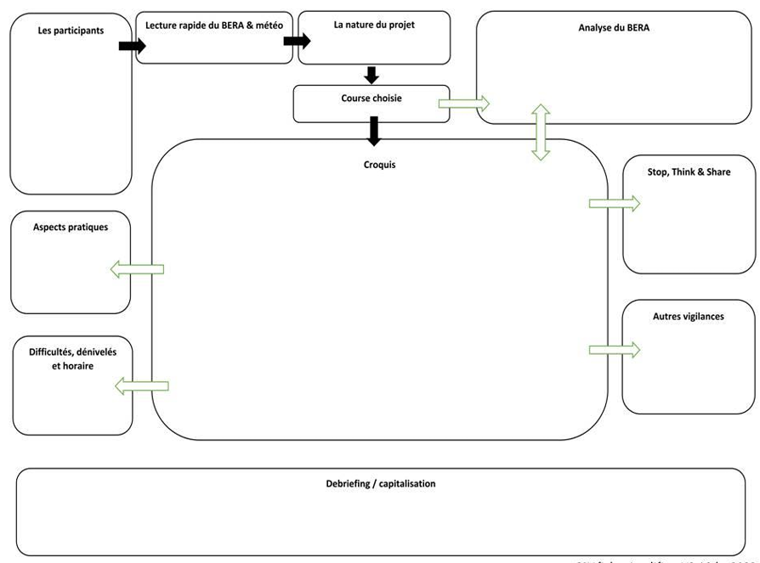
Maintenant !
Notes:
Didier : T’as vu la voie Mic Est Maousse !
Baptiste : ça à l’air cool, go on y va !
Didier : On peut se faire un CSV avant !

Slide 45
T =
E =
C =
A =
P =
Timing
Etat
Conditions
Adaptation
Plaisir
Notes:
Baptiste : Attends, Attends, si tu veux j’en connais un autre, le TECAP ! On peut le faire si tu veux ?
Didier : Je veux bien, comment ça fonctionne ?
Baptiste : Alors le T c’est Pour le Timing : Combien de temps pour la course, A quelle heure on part, ….
Baptiste : Le E pour Etat : Forme physique, mentale des participants, comment on va !
Didier : Le C c’est pour conditions non ? Météo, Terrain
Baptiste : Oui c’est ça, et le A c’est pour quoi tu penses ?
Didier : Je dirais Adaptation : Prévoir un plan B ou plus si jamais la météo change ou si notre état physique, mental change
Baptiste : Exact, tu as bien cerné le TECAP. Et le P c’est quoi ?
EDMOND : Le P c’est pour le PLAISIR
Baptiste : Exact Edmond, le Plaisir ressenti lors de l’activité. Comme on l’a vu avant le but est de ne pas être dans une situation ou la finalité serait une activité traumatisante.
Didier : On va checker un peu les topos et faire le TECAP en même temps

Slide 46
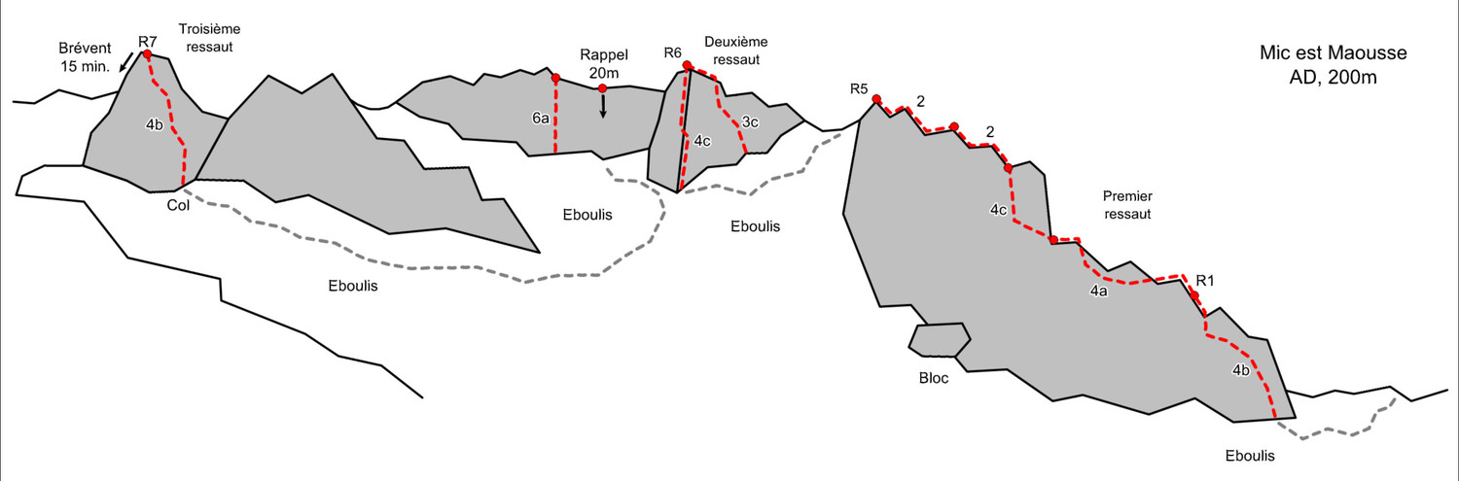
Notes:
Alors de ce que je lis, on parle d’un bloc dans le topo, difficulté AD / AD+, Encordement 40m

Slide 47
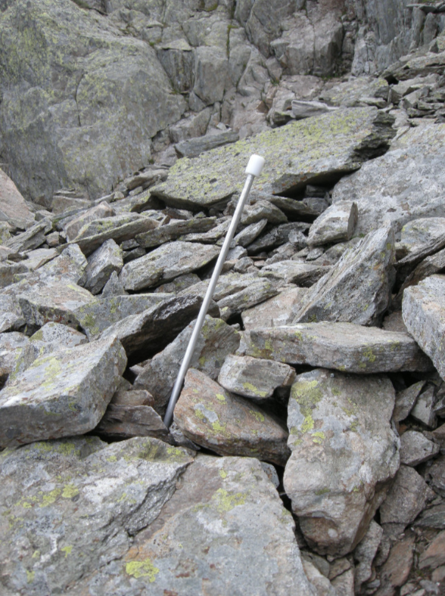
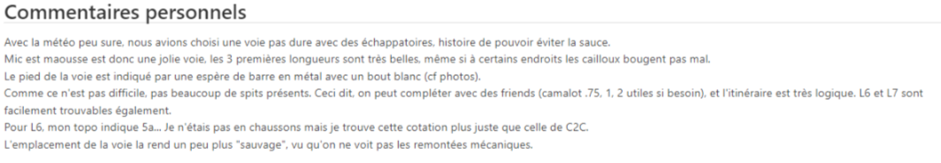
Notes:
Tiens un commentaire parle aussi d’un bâton de ski

Slide 48
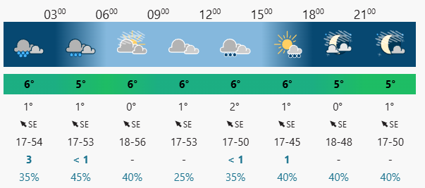
Timing :
Etat :
Conditions :
Adaptation :
Plaisir :
8h30 / 1h / 30min / 30min
Physique OK / Mental OK vigilance
Notes:
Baptiste : Timing : Départ de la première benne à 8h30
Didier : 1h par longueur
Baptiste : 30min de marche d’approche / 30 min de marche Retour
Didier : Etat physique & mental OK
Baptiste : Physique OK & mental OK mais première expérience grande voie en grosse
Didier : Conditions : risque de pluie à partir de 12h / Rocher qui grippe bien
Baptiste : Adaptation : Suivant l’évolution de la météo on voit que l’on a un premier échappatoire après les 4 premières longueurs
Didier : Plaisir : Profiter de cette voie

Slide 49
Timing :
Etat :
Conditions :
Adaptation :
Plaisir :
8h30 / 1h / 30min / 30min
Physique OK / Mental OK vigilance
Attention pluie à partir de 12h
Echappatoire possible
Profiter
Notes:
Baptiste : Timing : Départ de la première benne à 8h30
Didier : 1h par longueur
Baptiste : 30min de marche d’approche / 30 min de marche Retour
Didier : Etat physique & mental OK
Baptiste : Physique OK & mental OK mais première expérience grande voie en grosse
Didier : Conditions : risque de pluie à partir de 12h / Rocher qui grippe bien
Baptiste : Adaptation : Suivant l’évolution de la météo on voit que l’on a un premier échappatoire après les 4 premières longueurs
Didier : Plaisir : Profiter de cette voie

Slide 50
2
3
4
1

Slide 51
Qu’est-ce que l’on ferait différemment ?
Pendant la course

Slide 52
SEC
Vite fait mais bien fait
Où et Quand
Sécurité
Communication
Notes:
SEC : Quand on marche en corde tendue, la corde doit être tendue. J’avais tendance à partir avant que la corde ne soit tendue
Vite Fait mais Bien Fait : Il faut être opérationnel sur les manipulations, ne pas trop réfléchir, un réflexe mais avec le contrôle
Où et Quand : Faire une pause, changer de leader, information sur un échappatoire
Sécurité : Evolution en corde tendue toujours penser à ce que le second puisse passer en Sécurité
Communication : Parler, dire quand ça va ou quand ça ne va pas et surtout quand ça ne va pas / Parler des différents plans si on change d’itinéraire bien informer les différentes personnes

Slide 53
Qu’est-ce que l’on ferait différemment ?
Après la course

Slide 54
Débriefing
Notes:
Les -, Les +
Ce qui marche
Ce qui doit être amélioré
Qu’est-ce-qui nous a manqués
Etat physique, mentale

Slide 55
PLAISIR

Slide 56
Au Tour de Yannick

Slide 57
SRM
Retour sur l’expérience du groupe

Slide 58
Notre démarche :
Comme vue précédemment notre démarche a été :
Sorties collectives pour souder le groupes et mise en application des techniques
Definition et échanges des objectifs
Soirées révisions des techniques
Travail de cordes
Révisions des nœuds
Sortie guide et mise en application de l’ensemble des points
Discussion sur les objectifs
Préparations de la sortie basée sur les méthodes :
T.E.C.A.P
Evaluation et identification du risque

Slide 59


Notre bilan :
Très bonne cohésion du groupe. Nous avons appris a nous connaitre ! Partager nos envie et trouver des courses donnant du plaisir à chacun en fonction de ses envies et de son niveau
Pas de problème technique majeur, les soirées de préparation ont permis à chacun un minimum d’autonomie conduisant a des partages riches en expériences
Pas de tension au sein du groupe et la volonté forte de se retrouver et de poursuivre
Même si nous en avons souvent parlé, la préparation du temporel des courses n’a pas été réalisée et nous avons due écourter certaine à cause de ce facteur
Peu de préparation topos en commun ! On se laissait peut être trop porter par l’encadrant
Préparer la technique c’est bien mais ces facteurs sont prépondérant et doivent être partager
Malgré un partage initial des objectifs, des debrief à chaque course , la préparation mentale et les attentes étaient diffèrent
La cohésion à gommer la frustration mais une discussion pendant la préparation améliorerait cette facette

